Slide 1

資料庫期中專題
資料庫期末專題題目四選一 ( 第六題)
S08210026 數創3 許永紳

Slide 2
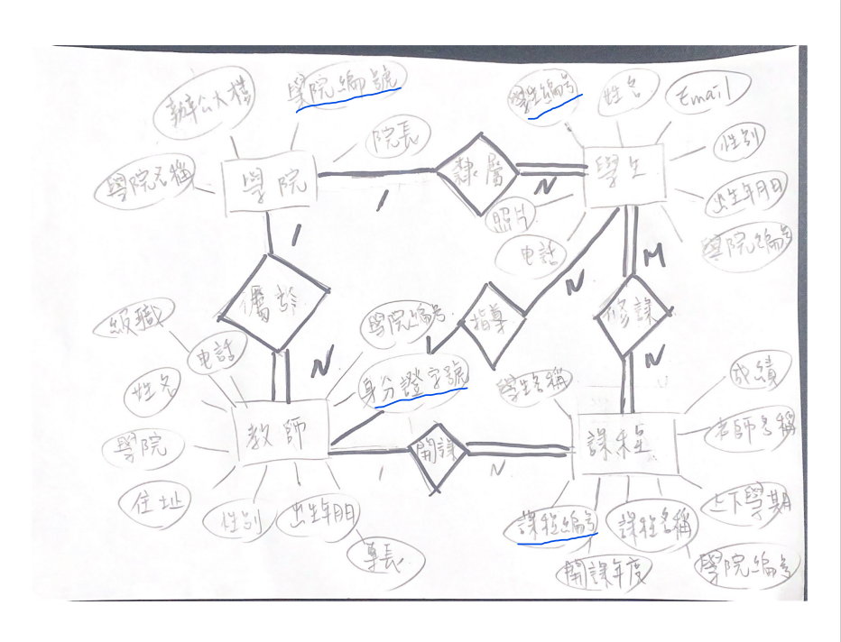
ER-MODEL

Slide 3

https://www.ypppt.com/
使用的開發軟件
1.MySQL Workbench
2.Android studio
Minimalist PowerPoint Template

Slide 4
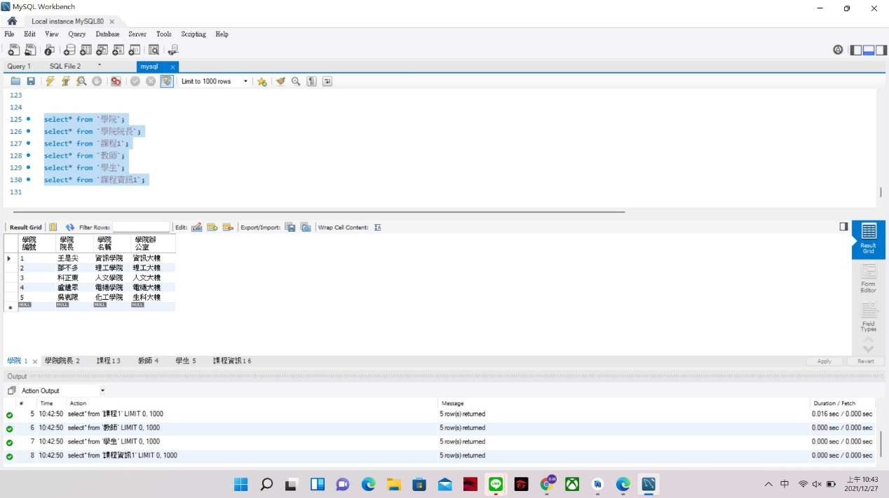
1. 資料庫:使用MySQL Workbench建立資料庫。

Slide 5
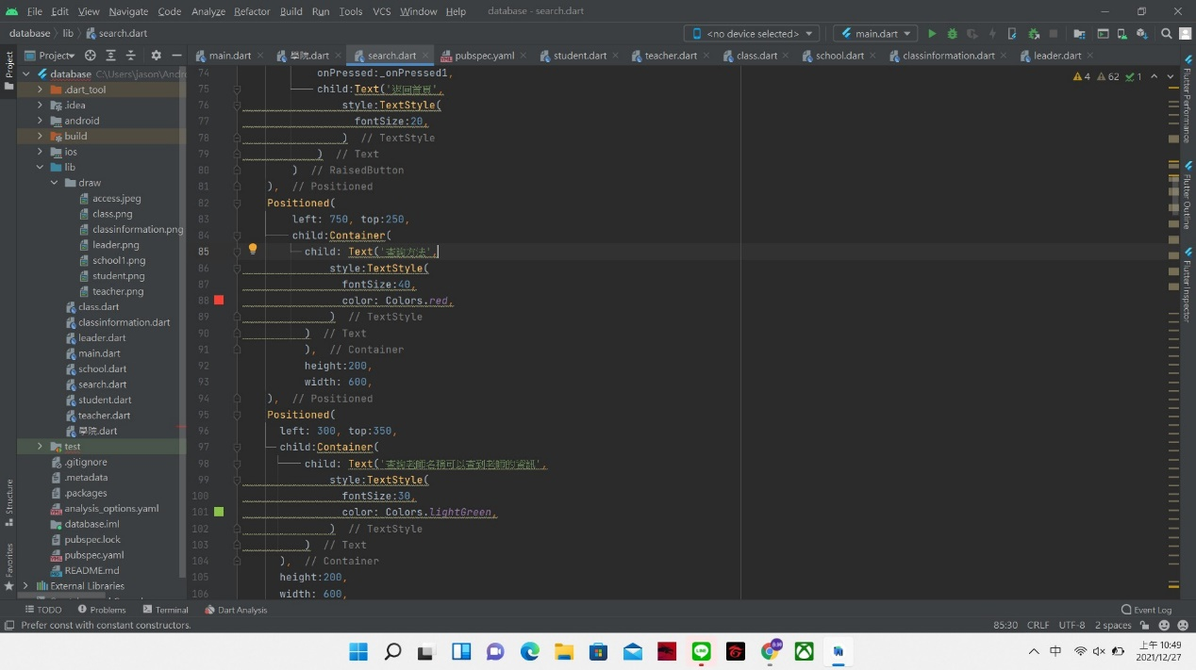
2.查詢部分:在Android Studio，將設計的資料，做查詢的部分。
Minimalist PowerPoint Template

Slide 6
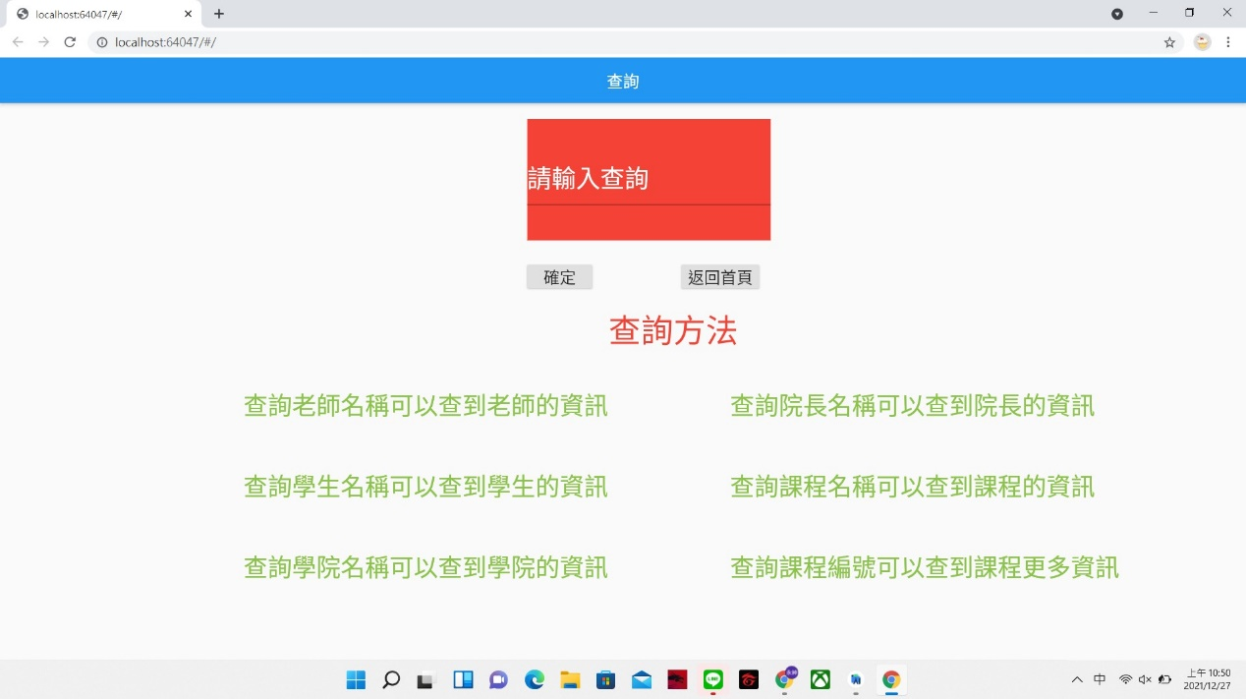

Slide 7


3.人機介面:可在特定的對話方框，打上想要查詢的名字或特定欄位名稱，加以查詢。
Minimalist

Slide 8
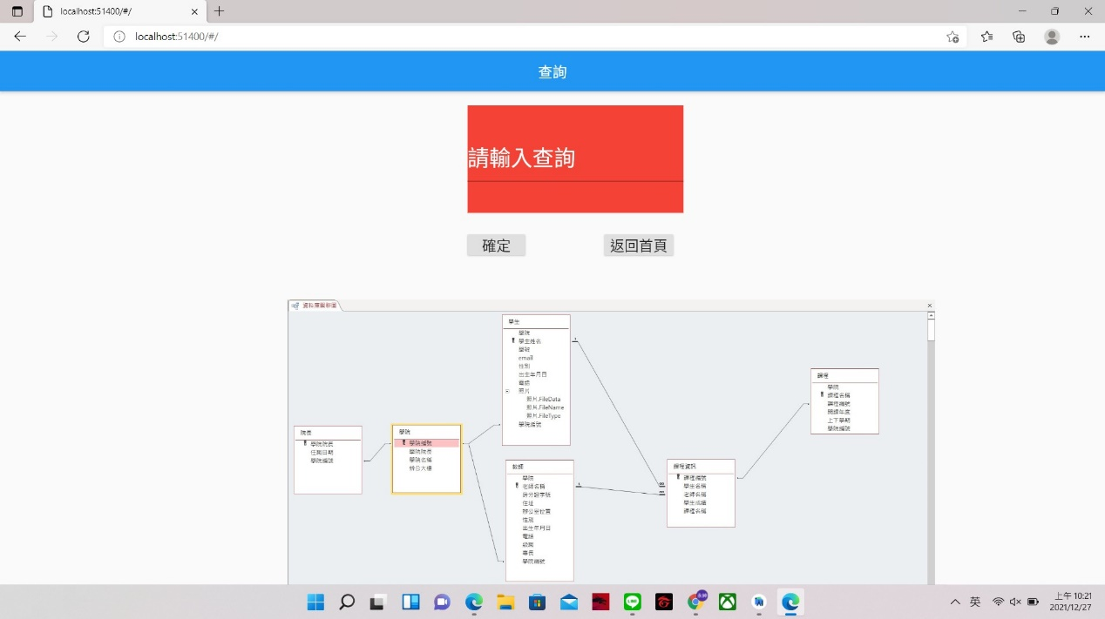

Slide 9
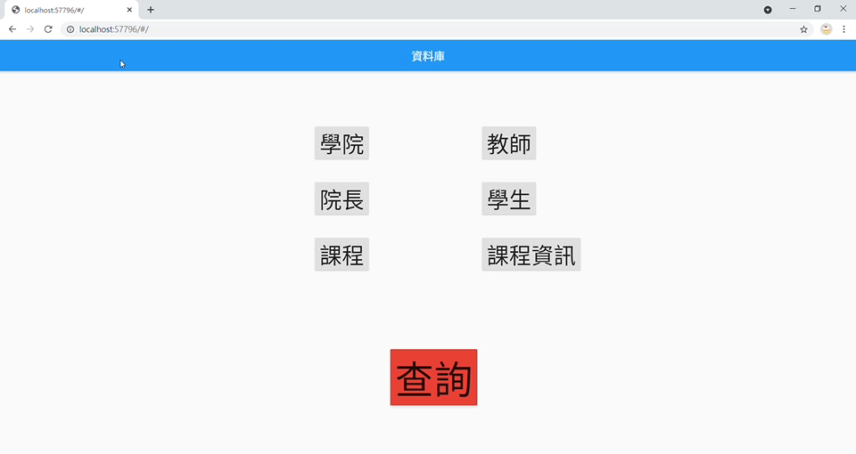
操作影片
Minimalist PowerPoint Template

Slide 10


Thank You.

